Slide 1


观乎人文，以化成天下
——冯天瑜著《中华文明五千年》读书分享
四川▪泸州 王旭

Slide 2
一、中华文明的生成机制
中华文明为何能成为世界史上“连续性文明”的典范？
文明是人类脱离野蛮、蒙昧状态的社会行为及其结果的集合。既是一种人类现象，使人与禽兽区别开来，又是一种民族现象，不同地域、不同国度创制的文明千差万别。

Slide 3
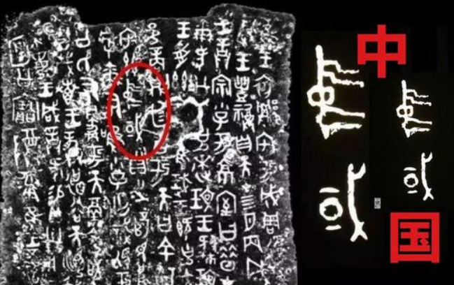
“中国”与“中华”？
“中国”是一个历史范畴，随着时代的演进，内涵不断拓展；
1.先秦“中国”或指京师，与“四方”对称；或指黄河中下游地区这一文明地段，与落后“四夷”（东夷、南蛮、北狄、西戎）对称。
2.隋唐以降，“中国”指定都中原的王朝；
3.元代自称统治区域为“中国”，称邻国为“外夷”；明清沿袭此说。
“余其宅兹中或（中国），自兹乂民”
“华”指文化繁盛，“中华”意谓居于中心的富有文化的民族。

Slide 4
曾经辉煌一时的古埃及文明、巴比伦文明于两千年前趋于黯淡；印度河流域的哈拉巴文明被来自中亚的亚利安人扫灭；创建过太阳金字塔的玛雅文明，也衰败于中美洲丛林；光芒万丈的希腊文明，被罗马所替代；罗马文明又因日耳曼蛮族入侵，而毁灭殆尽……唯有东亚大陆崛起的那一支文明，却在坎坷跌宕中颜面生发，始终未曾中绝，成为世界史上“连续文明”的典范。
——冯天瑜《中华文明五千年》
“与印度文明的松散和间断相比，中国的文明是聚合和连续的。”
——斯塔夫里阿诺斯

Slide 5
中华文明为何能成为世界史上“连续性文明”的典范？
一、地理环境
东渐于海，西被于流沙，朔南暨声教，讫于四海。
——《禹贡》
中国在其有史以来的大部分时间里，四面一直被有效地切断。它的西南面和西面是世界上最高的山脉；东面，是故人难以逾越的太平洋；北面和西北面，则为沙漠和大草原，它们起着很大的保护作用——中国人又进一步加强了这种保护作用，为了防止游牧部落入侵，在那里修筑了长城。
这种与世隔绝的意义在于，它使中国人能在较中东或印度诸民族更少面临外来入侵的情况下，发展自己的文明。因而，中华文明连绵不绝，也更为独特——中国与欧亚其他伟大文明之间，有着更为根本的差别。

Slide 6
中华文明为何能成为世界史上“连续性文明”的典范？
二、经济土壤与经济生活
延绵久远的中华文明大体植根于农耕和游牧这两种经济生活的土壤中。在近代商品经济得到的充分发育以前，中国生产方式的主体是农业自然经济，期间又分为两大段落：1.殷商、西周的土地国有（王有）及村社所有、集体劳作阶段；2.东周至明清的土地私有、个体劳作阶段。自秦汉以降的两千年间，中国社会广阔而坚实的基础，正是小农业与家庭手工业相结合的自然经济。他们用自己宽厚的脊背，负担着供养城市居民、朝臣和士兵的重荷。
在漫长的历史岁月中，世界每时每刻都在发生着变化，而独有中国能够保持其社会政治制度和语言文化基本不变。这是因为中国经济生活的基础是农业，中国优越的地理条件使得农业可以持续而并不使土地的生产力下降。
——美国学者古德诺（Goodnow）

Slide 7
中华文明为何能成为世界史上“连续性文明”的典范？
三、社会结构与专制主义中央集权制度
吾中国之社会组织，以家族为单位，不以个人为单位，所谓家齐而后国治也。周代宗法之制，在今日其形式虽废，其精神犹存也。
——梁启超
中国社会组织的特色，与宗法制延绵不绝紧密相连的，是专制政体的长期持续。与欧洲相比，中国的君主专制制度形成早（商周时期，君主专制便现端倪。）、持续久、两千多年形成对社会生活各层面的严密控制，包括户籍、里甲制度、用政治控摄文化、权力干预学术。对中国文化的延绵久远有着深刻的影响。

Slide 8
中华文明为何能成为世界史上“连续性文明”的典范？
四、“大一统”的民族基因
“大一统”的观念（民族认同、制度认同、文化认同）推动中华文明的发展。
（1）民族认同：炎帝、黄帝结盟形成华夏族，被尊为华夏族祖先，后世华人自称“炎黄子孙”，推动了中华民族同源共祖意识的形成。《论语》里有“四海之内皆兄弟”的说法。世界华人都有“黄陵”祭祖的传统。
（2）制度认同：周天子被奉为天下共主，诸侯宾服的国家结构，较商朝的方国联盟制度王权有所加强，已包含了“大一统”的制度萌芽；后世王朝进一步加强专制王权，正式形成了专制主义中央集权制度。
（3）文化认同：战国时期逐渐结束纷乱，统一趋势加强，思想家们纷纷表达了统一的愿望，如孟子说“定于一”，荀子说“天下为一”“四海之内若一家”等，统一成为共同的文化心理。

Slide 9
中华文明为何能成为世界史上“连续性文明”的典范？
五、中华文化的包容性、开放性
中华文明并不是封闭的、僵化的。
春秋战国时期，中华大地就出现了众多不同的思想流派，兼容并包。从汉开始丝绸之路成为中国与外部世界的商业通道，吸收周边文化成果。两宋以降的一批儒者，在坚持中国固有的纲常名教的前提下，广为吸收佛学思辨成果，创建新儒学——宋明理学。中华文明的升级和转型，让传统儒家学说实现了全新崛起，并得到更大发展。
中国在近代面对“数千年未有之变局”，面对“数千年未有之强敌”这一截然不同于古代的国家环境，中国人开始思考：东西方文明的差异何在？造成这一差异的原因何在？中华民族怎样才能使自己的文明焕发活力从而迎头赶上？中华文明以此为契机，揭开崭新一页。

Slide 10
中华文明为何能成为世界史上“连续性文明”的典范？
“中国文明是世界上几大古国文明中唯一得以幸存和延续下来的，中国传统文化有三个显著特点：文字由表意符号书写；儒家伦理学说取代了宗教；科举考试制度。”
——罗素《中国问题》

Slide 11
中国历史的发展从未被地震般的剧变根本动摇过。尽管整个国家曾多次遭到入侵，但这些入侵只是扰乱而非改变了中国。自秦朝建立至鸦片战争，中国所经历的仅仅是局限于传统框架的皇朝的兴亡递嬗，而非大规模的碎裂和新的开始。
“中华民族是一个伟大的民族，不会永远受到外国人欺压。他们不会为了壮大军事力量就去学西方人的种种恶行，但愿意为增进智慧而去学我们的种种美德。我认为，中华民族是世界唯一真正相信智慧比红宝石还珍贵的民族。”
——罗素

Slide 12
二、夏商周三代文化的演变及影响
如何理解：夏代是服从命定的“尊命文化”，殷代是崇尚鬼神的“尊神文化”，周代则是礼乐刑政目标合一的“尊礼文化”？

Slide 13

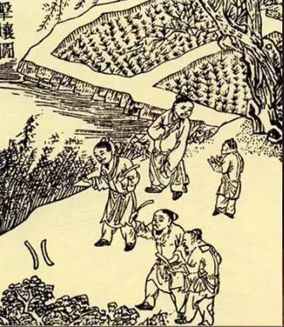
夏商周三代文化的演变及影响
“日出而作，日入而息，凿井而饮，耕田而食”……“帝力与我何有哉”。
——先秦《击壤歌》
天神和上帝与我无关，我只要凿井而饮，耕田而食，自食其力，我何必去向那些天地鬼神烧高香保佑我近年来年的丰收呐，所以天帝看不见的力量与我无关，人间的帝王又能管得着我吗？当时百姓看重的是脚下的土地，辛勤的耕作，摆脱偶像崇拜、对鬼神的过度恐惧、敬畏。

Slide 14
夏商周三代文化的演变及影响
1.夏代的“尊命文化”
原始社会巫术盛行，到原始社会后期，社会分化出一批专职的巫师。他们充当人类最早的精神领袖。夏代承袭了占卜这个传统，统治者以占卜为手段，神化自己的权威。
“夏道尊命，事鬼敬神而远之，近人而忠焉。先禄而后威，先赏而后罚，亲而不尊。其民之敝，蠢而愚，乔 (骄)而野，朴而不文。”
——《礼记·表记》
夏代尊命文化因文献不足，难以厘清。

Slide 15
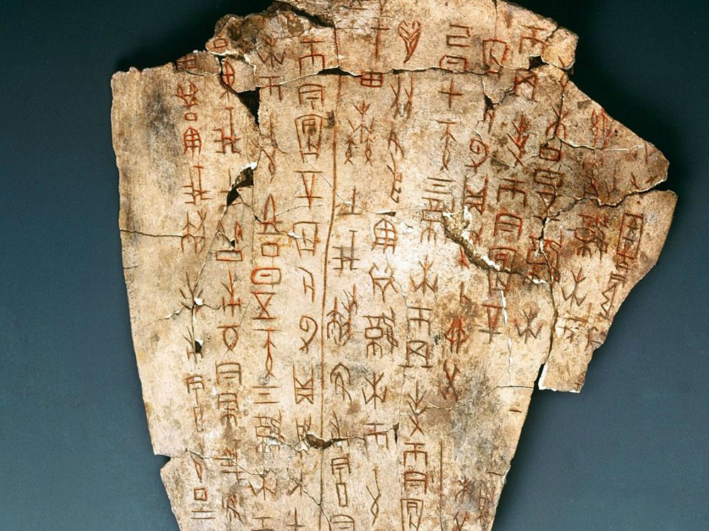
夏商周三代文化的演变及影响
2.殷代崇尚鬼神的“尊神文化”
“殷人尊神，率民以事神，先鬼而后礼。”
——《礼记·表记》
商人宗教观念是万物有灵论，按鬼神意旨办事，殷人以卜筮来决定自己的行止。 还频频举行规模盛大的祭祀活动以表示对上帝或鬼神的敬意，甚至人祭、人殉。他们铸以最好的青铜祭器、酒器盛以最好的美酒佳肴，供献到神鬼之前，沟通人的世界与祖先、神灵的世界，以庇护他们在人世间的权力和财产。
商人宗教观念在甲骨卜辞中有祈祷式与祭祀式的记录

Slide 16
夏商周三代文化的演变及影响
1.占卜是商王通过贞人（专职占卜的人）借上天以神化王权的一种手段。从已发现的卜辞来看，商代占卜的范围非常广泛，商王对国家大事的决策，事先都必须向鬼神占问。这主要反映出商代
A.王权与神权的结合 B.中央集权的初步建立 C.宗教组织相当完备 D.祭祀和占卜开始流行
2.占卜是商代统治者通过贞人（专职占卜的人）借上天以神化王权的一种手段。从已发现的卜辞来看，商代前期占卜的范围非常广泛，多为贞人解释和发布；但后期的范围却大为缩小，多为商王行止的记录。这反映出
A.商代后期政局更加稳定 B.商王的权力在不断增强 C.宗教祭祀活动逐渐减少 D.神权与王权正走向分离
——统治者需要借重神（包括天、命、鬼）与刑罚来压迫奴隶，故而产生了尊神文化；

Slide 17
夏商周三代文化的演变及影响
巫、史、祝、卜是第一批较正式的文化人， 他们专门服务于皇室，从事卜筮、祭祀、书史、星历、教育、医药等多种文化活动，并参与到政治之中。甲骨文、金文和各种先秦典籍中都有他们席不暇暖的忙碌身影。他们对中国文化的早期发展有着特殊贡献。
——冯天瑜《中华文明五千年》

Slide 18
夏商周三代文化的演变及影响
3.周代是礼乐刑政目标合一的“尊礼文化”
周代发展了殷商的至上神观念，称至上神为“天”，认为王权为天所授，为王祖所遗，故周人敬天法祖。于是，宗教与政权、族权三位一体，水乳交融，形成以天帝为皈依，以宗法家族为基础，以君权为核心的国家民族宗教。“敬天法祖”自此成为中国人的信仰，延绵三千年而不衰。
天命
从民愿
决定
以德敬天
决定
王朝兴衰
以德保民
民意
向往德政

Slide 19
夏商周三代文化的演变及影响
3.周代是礼乐刑政目标合一的“尊礼文化”
鉴于周鼎革的教训，周人又意识到“天命无常”和“小人难保”，遂强调“敬德保民”“以德配天”。在宗法宗教中渗入人文主义成分，天命观中保有理性主义位置。绝对的天神崇拜宗教在中国始终没有占据统治地位，而敬天法祖的宗法宗教构成中国宗教的主体，与周文化造成的人文理性趋势不无关系。
天命
从民愿
决定
以德敬天
决定
王朝兴衰
以德保民
民意
向往德政
这种民意决定天命的思想，是以周公为代表的周初统治者对远古以来的天命神学世界观创造性的人文主义转换，直接启迪了西周末和春秋、战国时期的人本主义思潮。

Slide 20
夏商周三代文化的演变及影响
有别于其他重自然（如希腊）或超自然（如印度、希伯来）的文明类型，中华文明自成一种“敬鬼神而远之”的重人生、讲入世的人文传统，人被推崇道很高的地位，所谓“人为万物之灵”“人与天地参”，将人与天地等量齐观，这使中国避免陷入欧洲中世纪那样的宗教迷狂，而发展出一种平实的经验理性。在中国繁衍的各种宗教也熏染上厚重的人文色彩。当然，这种“重人”，并非单纯尊重个人价值和个人的自由发展，而是将个体融入人群，强调人对宗教和国家的义务，构成一种宗教集体主义的人学，与文艺复兴开始在西方勃兴的以个性主义解放为旗帜的人文主义分属不同范畴。
——冯天瑜《中华文明五千年》

Slide 21
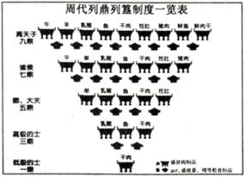
夏商周三代文化的演变及影响
西周在确立宗法、分封、世袭三大制度的同时，又系统地制礼作乐，从外在社会规范到人的主观情志实现全面控摄，以确保宗法等级秩序。
礼以道其志，乐以和其声，政以一其行，刑以防其奸。礼乐刑政，其极一也，所以同民心而出治道也。
——《礼记 · 乐记》
夏商周三代文化的演变及影响
周代的尊礼文化，显然高于对自然界完全无能的夏代尊命文化，和假借鬼神而行的商代尊神文化。但“殷因于夏礼，所损益，可知也；周因于殷礼，所损益，可知也。”

Slide 22
夏商周三代文化的演变及影响
（2019·全国Ⅲ卷高考·24）“教民亲爱，莫善于孝；教民礼顺，莫善于悌；移风易俗，莫善于乐；安上治民，莫善于礼。”这一思想产生的制度渊源是
A．宗法制 B．禅让制 C．郡县制 D．察举制
【解读】题干材料出自中国伦理学著作《孝经•广要道》，强调孝、悌体现在血缘关系中的礼制，即“长幼、尊卑、贵贱等级有序”；强调乐，即以音乐教化，转移风气；而“乐”是辅从于“礼”的音乐、舞蹈、歌咏等，不同的等级有不同的标准和规格的“乐”。儒家的这一重人伦的思想与“血缘关系、长幼尊卑贵贱、等级有序”有密切的关系。孔子非常推崇三代，尤其是对周公制礼作乐很是崇拜，主张建立一个礼乐文明的社会。根据以上推理，A项符合。其余三项与材料推理不符。

Slide 23
夏商周三代文化的演变及影响
春秋战国的兼并战争使宗法秩序呈瓦解之势，秦汉以降，分封制被郡县制取代，除帝王继统仍由皇族血缘确定外，行政官员的选拔、任用，实行荐举、科举制，即以“贤贤”取代“亲亲”。但是，宗法制的影响仍然延及后世——
1.政治权力和经济产权的继承，普遍遵循父系单系世袭原则，完全排斥女性成员的地位，以确保权力和财富不致流入异姓他族；
2.由血缘纽带维系着的宗法组织——家族长盛不衰，成为超越朝代更迭不绝如缕的社会细胞。这种家族香火的延绵。又往往仰赖祠堂、家谱、族田“三要素”的顽强存在；
3.族权和政权结合，族权在宣扬纲常名教、执行礼法、维护宗法专制秩序方面，与国家政权目标一致；国家政权也以家族精神统驭臣民，正所谓“家国同构”“君父一体”。

Slide 24
夏商周三代文化的演变及影响
（2015·全国Ⅱ卷高考·24）古代儒家学者批评现实政治，往往称颂夏、商、周“三代”之美，甚至希望君主像尧、舜一样圣明。这表明了儒者
A．不能适应现实政治 B．反对进行社会变革
C．理想化的政治诉求 D．以复古为政治目标
【解读】
根据题干信息和递进的关联词分析：
古代儒家学者对君主究竟有怎样理想化政治诉求是什么？为何要从夏、商、周三代去寻找，更要从黄帝尧舜时代去渴求？

Slide 25
夏商周三代文化的演变及影响
大同之世——天下为公
“大道之行也，天下为公。选贤与（举）能，讲信修睦。故人不独亲其亲，不独子其子，使老有所终，壮有所用，幼有所长，鳏、寡、孤、独、废疾者皆有所样。……它描绘了一个不分彼此、没有争斗的和谐而温馨的社会图景。”
——《礼记·礼运》
小康之世——天下为家
“今大道既隐，天下为家。各亲其亲，各子其子，货力为己。大人世及以为礼，城郭沟池以为固，礼仪以为纪。……如有不由此者，在执者去，众以为殃，是为小康。”
——《礼记·礼运》

Slide 26
夏商周三代文化的演变及影响
（2015·全国Ⅱ卷高考·24）古代儒家学者批评现实政治，往往称颂夏、商、周“三代”之美，甚至希望君主像尧、舜一样圣明。这表明了儒者
A．不能适应现实政治 B．反对进行社会变革
C．理想化的政治诉求 D．以复古为政治目标
【解读】
根据题干信息和递进的关联词分析：
以先秦诸子的角度看，他们认为自己所处的春秋战国时代最为糟糕，被称为“乱世”。此前的夏商周三代被称为“小康之世”，虽然不甚理想，但比乱世好多了。“小康之世”以前的黄帝尧舜时代，最为理想，被称为“大同之世”。因此他们的政治理想就是，由“乱世”回归到“小康之世”，进而重建“大同之世”。

Slide 27
夏商周三代文化的演变及影响
回到“三代”也是宋代理学家朱熹梦寐以求的理想追求，也是儒家思想的中心价值原则。“三代”就是理想的政治。理想的政治是皇帝不要做什么事情，皇帝只是一个虚君，他们推荐的是“虚君制”，让懂知识、懂道理的人来做宰相、做百官，然后大家讨论怎样制定大的政策。
二程、尤其是程颐，认为两件事情很重要：第一件是要有好宰相，因为皇帝是世袭的，没办法保证好坏，唯一办法是选一个最好的宰相，关系天下兴衰治乱；第二件是要识懂得中国经典的大师给皇帝天天讲道理，让他懂得道理，就可以遵守理。
理学最早是要限制皇帝的权力、后面反过来被皇帝运用，有了权力就有了理，但是理学家从二程、朱熹到明朝的王阳明，都是以理限势，见了理一定要低头，这就是最高的法则，等于西方的自然法高于一切人定法。

